Slide 1
杂题选讲
feecie6418

Slide 2
自我介绍
QQ 30831672。
常用 id feecle6418 / feecie6418。

Slide 3
趣题部分
一些令笔者印象深刻的题，不一定难。

Slide 4
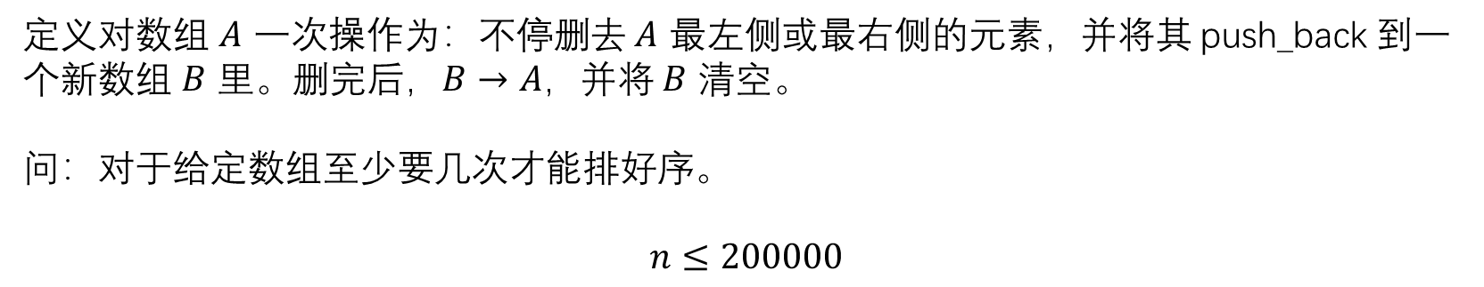
QOJ1171
定义对数组 $A$ 一次操作为：不停删去 $A$ 最左侧或最右侧的元素，并将其 push_back 到一个新数组 $B$ 里。删完后，$B→A$，并将 $B$ 清空。
问：对于给定数组至少要几次才能排好序。
$$n≤200000$$

Slide 5
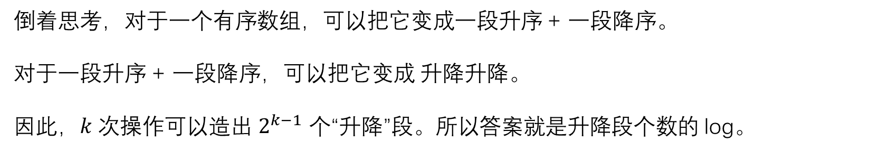
QOJ1171
倒着思考，对于一个有序数组，可以把它变成一段升序 + 一段降序。
对于一段升序 + 一段降序，可以把它变成 升降升降。
因此，$k$ 次操作可以造出 $2^{k−1}$ 个“升降”段。所以答案就是升降段个数的 log。

Slide 6
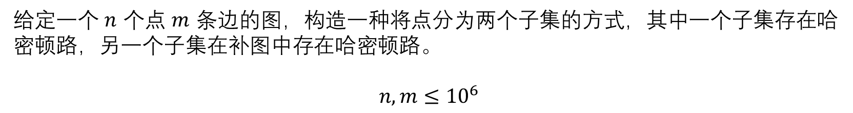
QOJ4996
给定一个 $n$ 个点 $m$ 条边的图，构造一种将点分为两个子集的方式，其中一个子集存在哈密顿路，另一个子集在补图中存在哈密顿路。
$$n,m≤{10}^{6}$$

Slide 7
QOJ4996
增量构造。

Slide 8
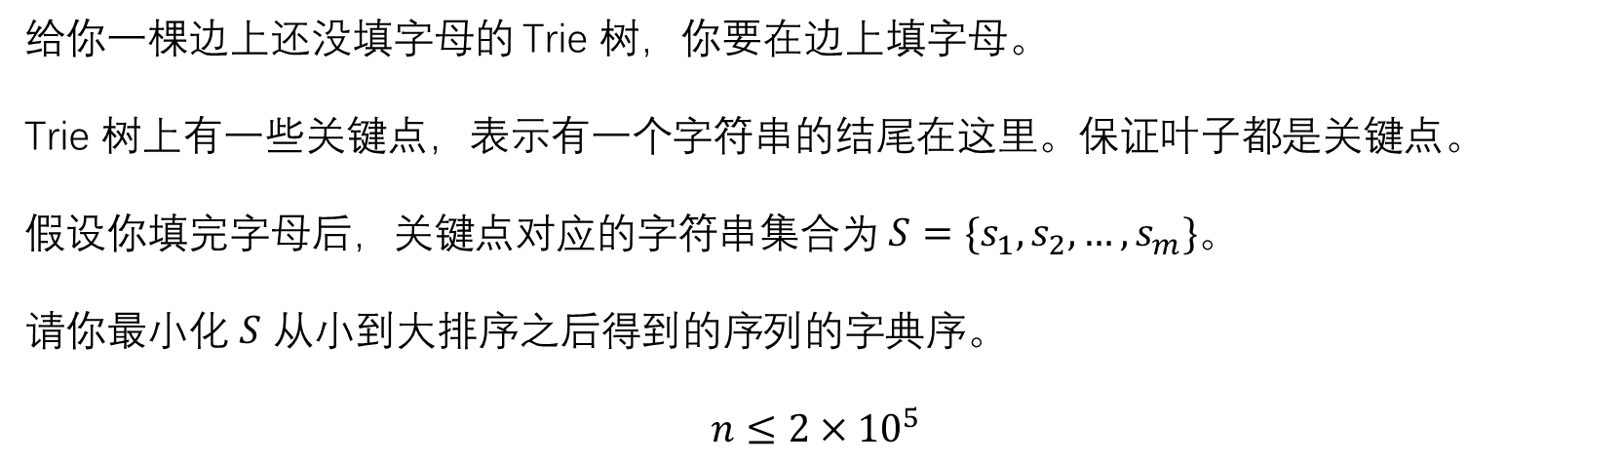
QOJ6684
给你一棵边上还没填字母的 Trie 树，你要在边上填字母。
Trie 树上有一些关键点，表示有一个字符串的结尾在这里。保证叶子都是关键点。
假设你填完字母后，关键点对应的字符串集合为 $S=\{s_{1},s_{2},…,s_{m}\}$。
请你最小化 $S$ 从小到大排序之后得到的序列的字典序。
$$n≤2×{10}^{5}$$

Slide 9
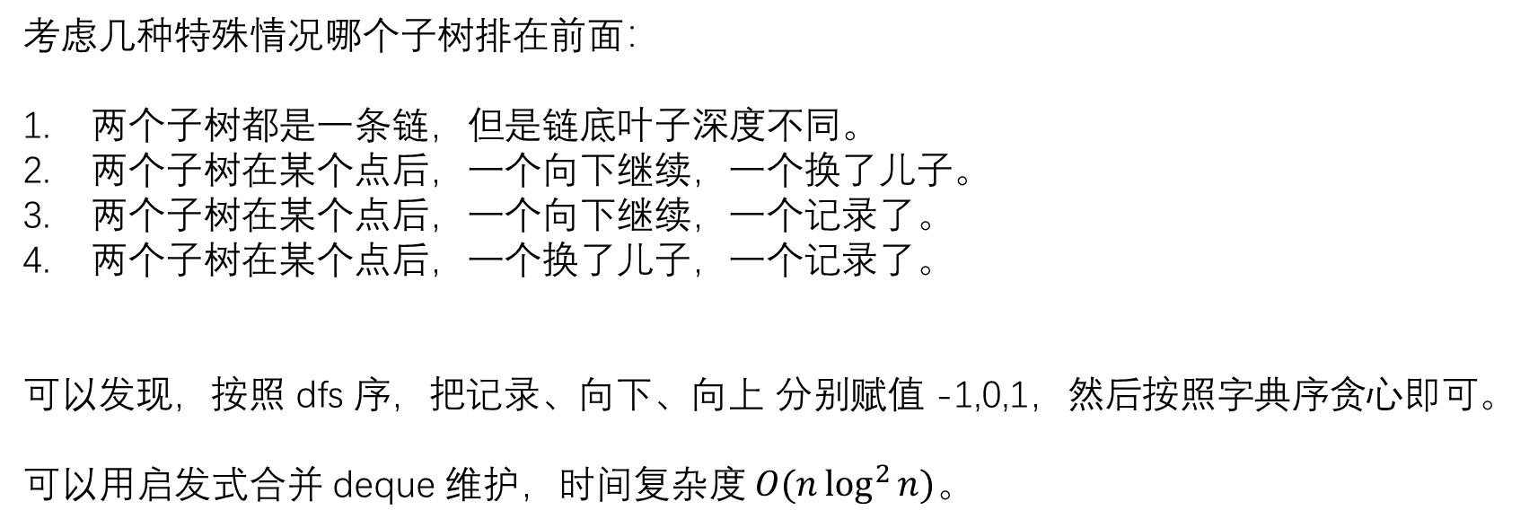
QOJ6684
考虑几种特殊情况哪个子树排在前面：
两个子树都是一条链，但是链底叶子深度不同。
两个子树在某个点后，一个向下继续，一个换了儿子。
两个子树在某个点后，一个向下继续，一个记录了。
两个子树在某个点后，一个换了儿子，一个记录了。
可以发现，按照 dfs 序，把记录、向下、向上 分别赋值 -1,0,1，然后按照字典序贪心即可。
可以用启发式合并 deque 维护，时间复杂度 $O(n\log^{2}{n})$。

Slide 10
QOJ6684 review
多种情况的分析，总结出比较的条件。

Slide 11
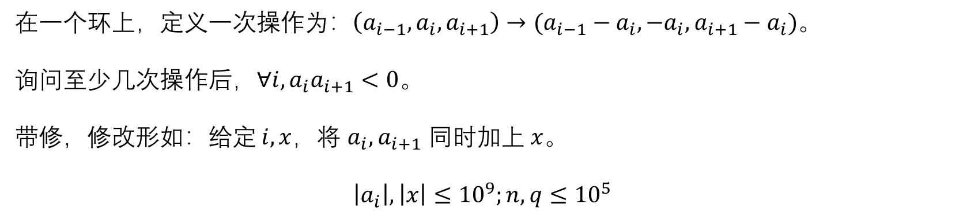
QOJ5096
在一个环上，定义一次操作为：$\left(a_{i−1},a_{i},a_{i+1}\right)→(a_{i−1}−a_{i},−a_{i},a_{i+1}−a_{i})$。
询问至少几次操作后，$∀i,a_{i}a_{i+1}<0$。
带修，修改形如：给定 $i,x$，将 $a_{i},a_{i+1}$ 同时加上 $x$。
$$\left|a_{i}\right|,\left|x\right|≤{10}^{9};n,q≤{10}^{5}$$

Slide 12
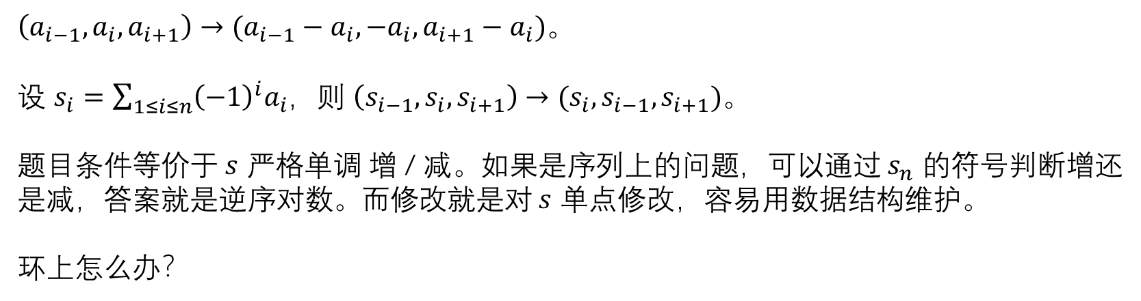
QOJ5096
$\left(a_{i−1},a_{i},a_{i+1}\right)→(a_{i−1}−a_{i},−a_{i},a_{i+1}−a_{i})$。
设 $s_{i}=\sum_{1≤i≤n}{{\left(−1\right)}^{i}a_{i}}$，则 $\left(s_{i−1},s_{i},s_{i+1}\right)→(s_{i},s_{i−1},s_{i+1})$。
题目条件等价于 $s$ 严格单调 增 / 减。如果是序列上的问题，可以通过 $s_{n}$ 的符号判断增还是减，答案就是逆序对数。而修改就是对 $s$ 单点修改，容易用数据结构维护。
环上怎么办？

Slide 13
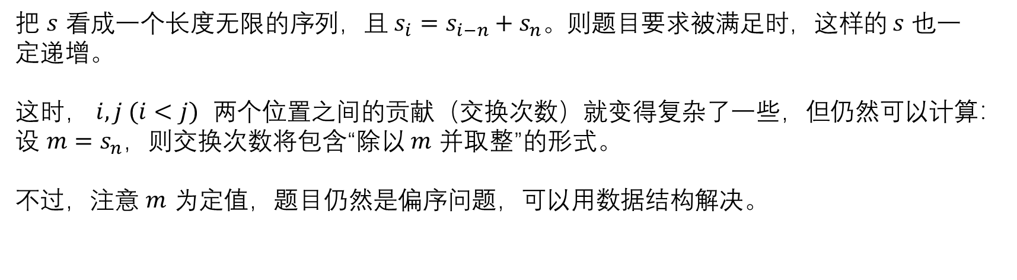
QOJ5096
$把$ $s$ 看成一个长度无限的序列，且$s_{i}=s_{i−n}+s_{n}$。则题目要求被满足时，这样的 $s$ 也一定递增。
这时，$i,j (i<j)$ 两个位置之间的贡献（交换次数）就变得复杂了一些，但仍然可以计算：设 $m=s_{n}$，则交换次数将包含“除以 $m$ 并取整”的形式。
不过，注意 $m$ 为定值，题目仍然是偏序问题，可以用数据结构解决。

Slide 14
QOJ5096 review
构造差分，环的延展。

Slide 15
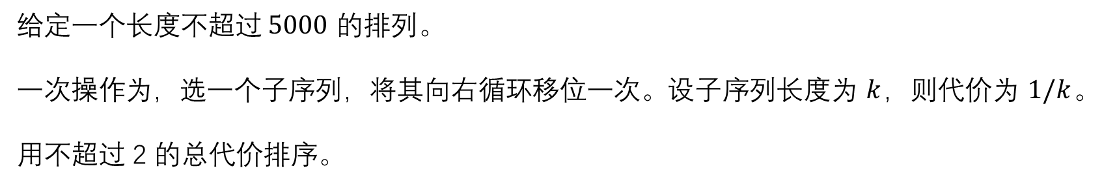
QOJ5568
给定一个长度不超过 $5000$ 的排列。
一次操作为，选一个子序列，将其向右循环移位一次。设子序列长度为 $k$，则代价为 $1/k$。
用不超过 2 的总代价排序。

Slide 16
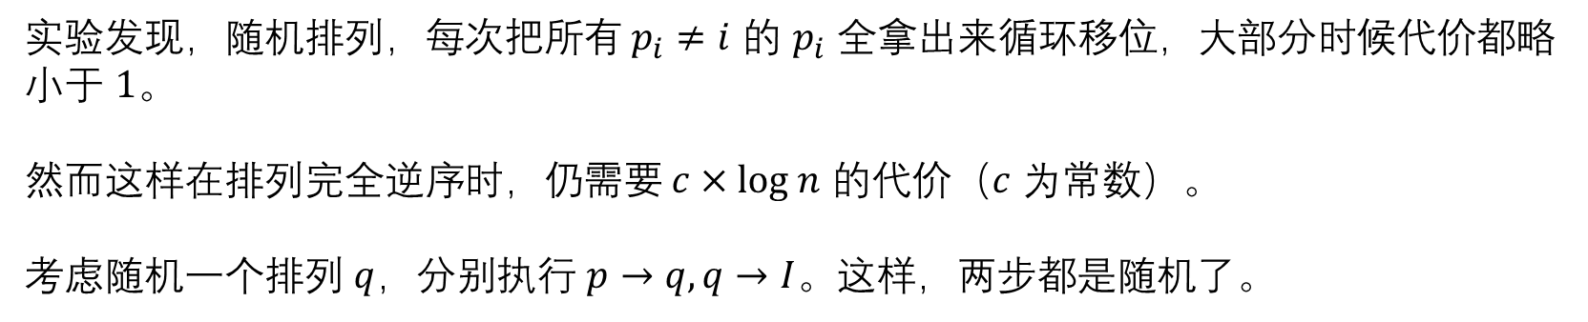
QOJ5568 cont.
实验发现，随机排列，每次把所有 $p_{i}≠i$ 的 $p_{i}$ 全拿出来循环移位，大部分时候代价都略小于 $1。$
然而这样在排列完全逆序时，仍需要 $c×log n$ 的代价（$c$ 为常数）。
考虑随机一个排列 $q$，分别执行 $p→q,q→I$。这样，两步都是随机了。

Slide 17
QOJ5568 review
复合一个随机排列，可以把任意排列变为随机的。

Slide 18
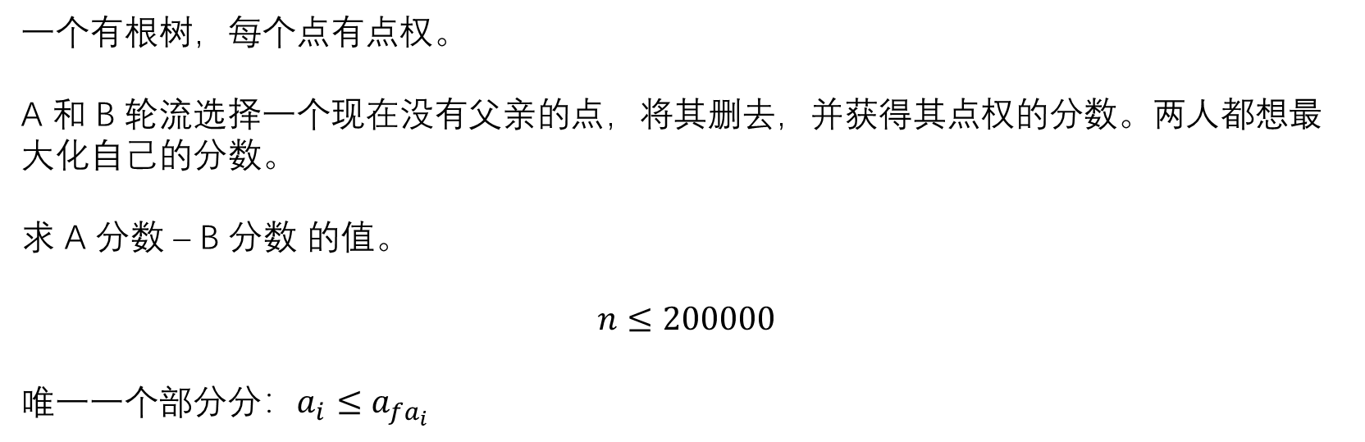
QOJ5092
一个有根树，每个点有点权。
A 和 B 轮流选择一个现在没有父亲的点，将其删去，并获得其点权的分数。两人都想最大化自己的分数。
求 A 分数 – B 分数 的值。
$$n≤200000$$
唯一一个部分分：$a_{i}≤a_{fa_{i}}$

Slide 19
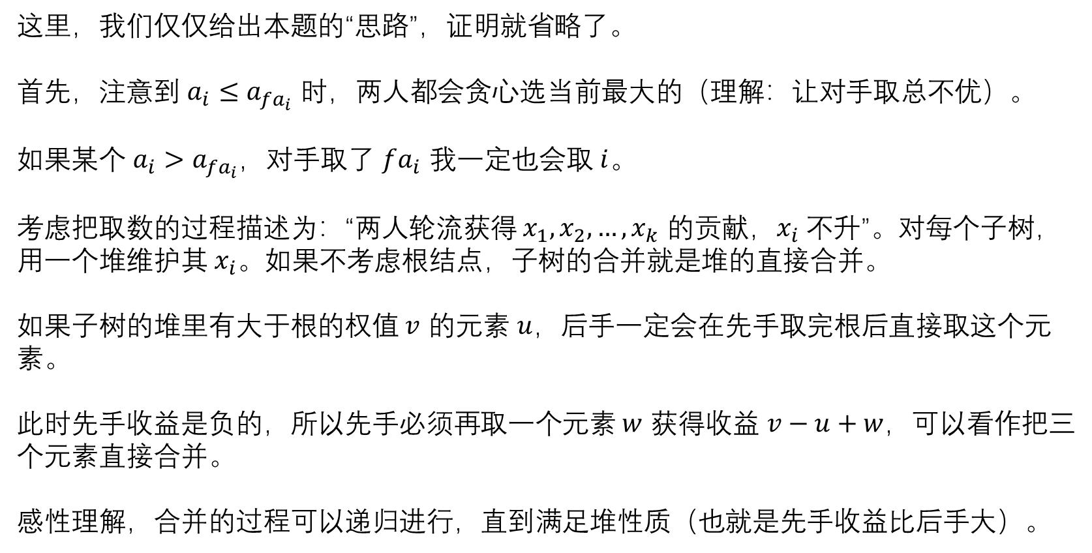
QOJ5092
这里，我们仅仅给出本题的“思路”，证明就省略了。
首先，注意到 $a_{i}≤a_{fa_{i}}$ 时，两人都会贪心选当前最大的（理解：让对手取总不优）。
如果某个 $a_{i}>a_{fa_{i}}，$对手取了 $fa_{i}$ 我一定也会取 $i$。
考虑把取数的过程描述为：“两人轮流获得 $x_{1},x_{2},…,x_{k}$ 的贡献，$x_{i}$ 不升”。对每个子树，用一个堆维护其 $x_{i}$。如果不考虑根结点，子树的合并就是堆的直接合并。
如果子树的堆里有大于根的权值 $v$ 的元素 $u$，后手一定会在先手取完根后直接取这个元素。
此时先手收益是负的，所以先手必须再取一个元素 $w$ 获得收益 $v−u+w$，可以看作把三个元素直接合并。
感性理解，合并的过程可以递归进行，直到满足堆性质（也就是先手收益比后手大）。

Slide 20
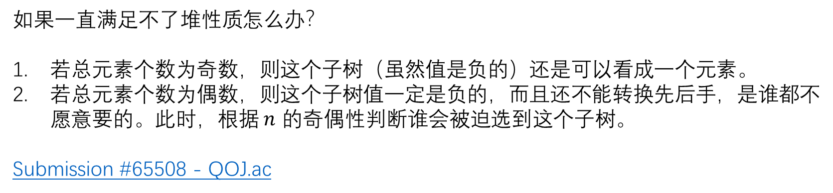
QOJ5092
如果一直满足不了堆性质怎么办？
若总元素个数为奇数，则这个子树（虽然值是负的）还是可以看成一个元素。
若总元素个数为偶数，则这个子树值一定是负的，而且还不能转换先后手，是谁都不愿意要的。此时，根据 $n$ 的奇偶性判断谁会被迫选到这个子树。
Submission #65508 - QOJ.ac

Slide 21
QOJ5092 review
游戏的（感性）化归。

Slide 22
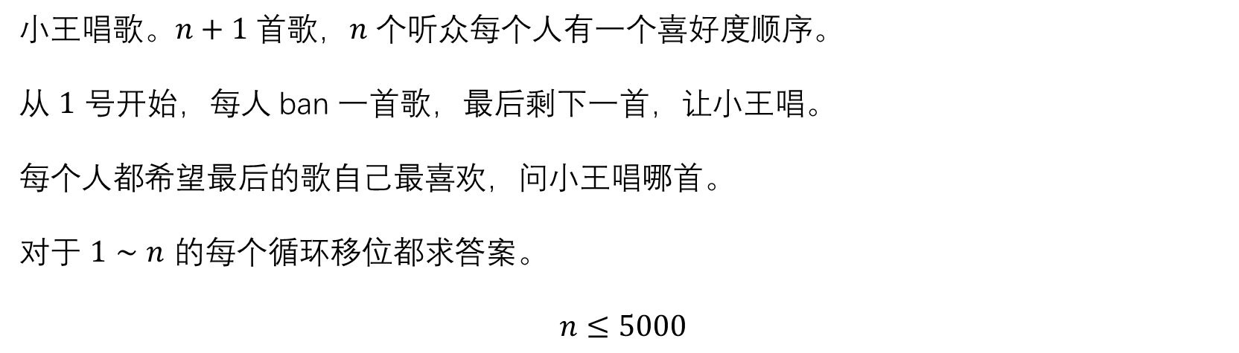
QOJ5095
小王唱歌。$n+1$ 首歌，$n$ 个听众每个人有一个喜好度顺序。
从 $1$ 号开始，每人 ban 一首歌，最后剩下一首，让小王唱。
每个人都希望最后的歌自己最喜欢，问小王唱哪首。
对于 $1∼n$ 的每个循环移位都求答案。
$$n≤5000$$

Slide 23
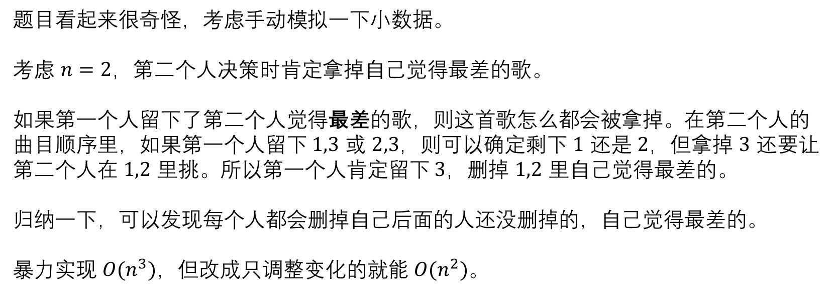
QOJ5095
题目看起来很奇怪，考虑手动模拟一下小数据。
考虑 $n=2$，第二个人决策时肯定拿掉自己觉得最差的歌。
如果第一个人留下了第二个人觉得最差的歌，则这首歌怎么都会被拿掉。在第二个人的曲目顺序里，如果第一个人留下 $1,3$ 或 $2,3$，则可以确定剩下 $1$ 还是 $2$，但拿掉 $3$ 还要让第二个人在 $1,2$ 里挑。所以第一个人肯定留下 $3$，删掉 $1,2$ 里自己觉得最差的。
归纳一下，可以发现每个人都会删掉自己后面的人还没删掉的，自己觉得最差的。
暴力实现 $O(n^{3})$，但改成只调整变化的就能 $O(n^{2})$。

Slide 24
QOJ5095 review
从小数据开始，倒着分析。

Slide 25
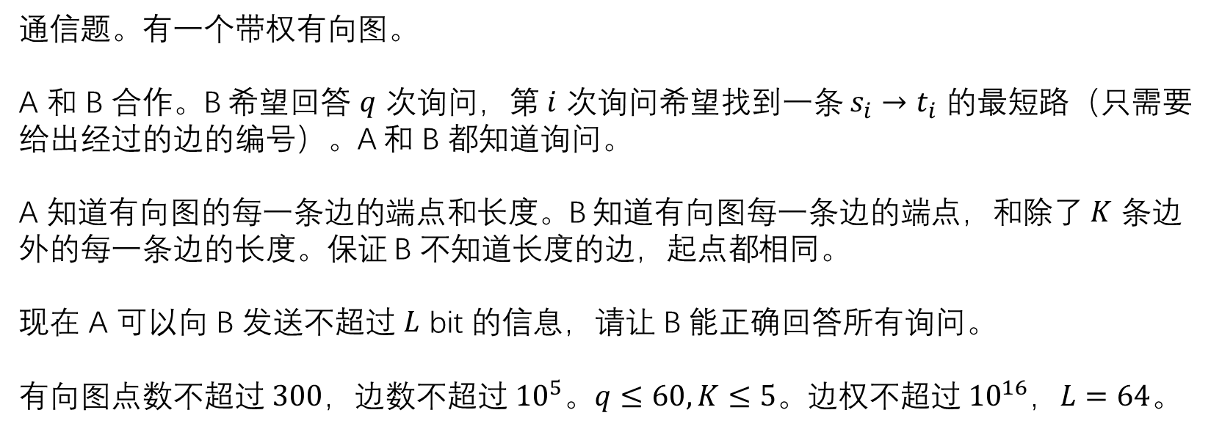
PR #6 C
通信题。有一个带权有向图。
A 和 B 合作。B 希望回答 $q$ 次询问，第 $i$ 次询问希望找到一条 $s_{i}→t_{i}$ 的最短路（只需要给出经过的边的编号）。A 和 B 都知道询问。
A 知道有向图的每一条边的端点和长度。B 知道有向图每一条边的端点，和除了 $K$ 条边外的每一条边的长度。保证 B 不知道长度的边，起点都相同。
现在 A 可以向 B 发送不超过 $L$ bit 的信息，请让 B 能正确回答所有询问。
有向图点数不超过 $300$，边数不超过 ${10}^{5}$。$q≤60,K≤5$。边权不超过 ${10}^{16}$，$L=64$。

Slide 26
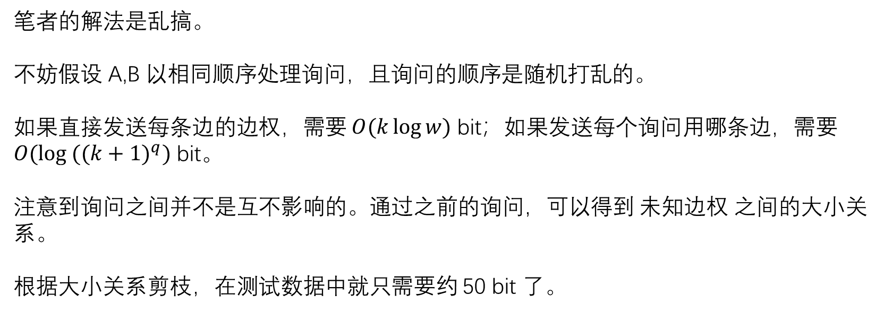
PR #6 C
笔者的解法是乱搞。
不妨假设 A,B 以相同顺序处理询问，且询问的顺序是随机打乱的。
如果直接发送每条边的边权，需要 $O(k\log{w})$ bit；如果发送每个询问用哪条边，需要 $O({\log{((k+1)}}^{q})$ bit。
注意到询问之间并不是互不影响的。通过之前的询问，可以得到 未知边权 之间的大小关系。
根据大小关系剪枝，在测试数据中就只需要约 50 bit 了。

Slide 27
PR #6 C review
利用之前信息，剪枝

Slide 28
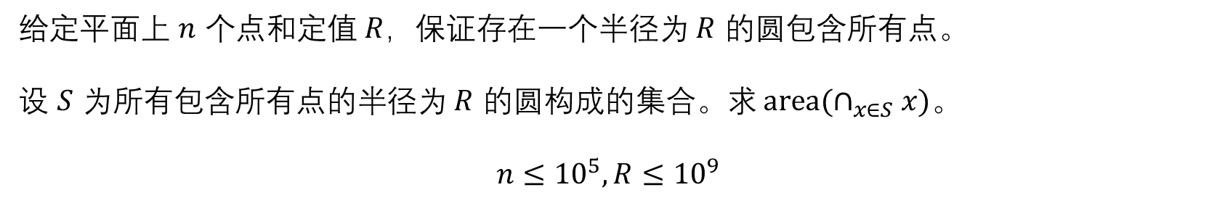
CF154E
给定平面上 $n$ 个点和定值 $R$，保证存在一个半径为 $R$ 的圆包含所有点。
设 $S$ 为所有包含所有点的半径为 $R$ 的圆构成的集合。求 $area(∩_{x∈S}x)$。
$$n≤{10}^{5},R≤{10}^{9}$$

Slide 29
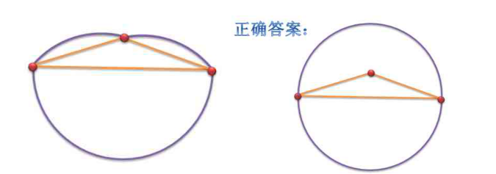
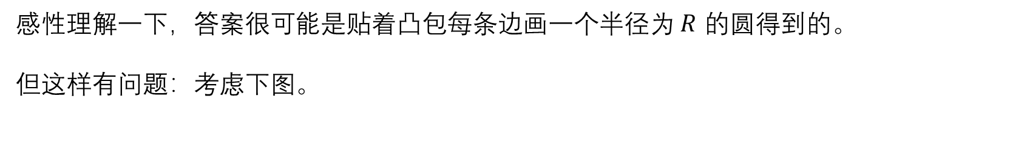
CF154E
感性理解一下，答案很可能是贴着凸包每条边画一个半径为 $R$ 的圆得到的。
但这样有问题：考虑下图。

Slide 30
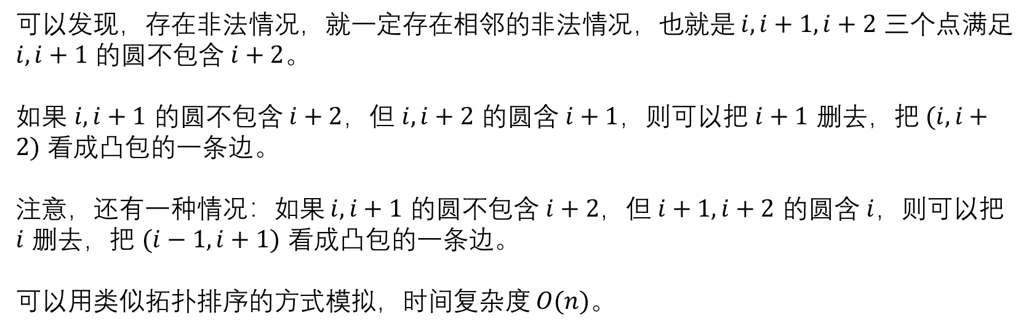
CF154E
可以发现，存在非法情况，就一定存在相邻的非法情况，也就是 $i,i+1,i+2$ 三个点满足 $i,i+1$ 的圆不包含 $i+2$。
如果 $i,i+1$ 的圆不包含 $i+2$，但 $i,i+2$ 的圆含 $i+1$，则可以把 $i+1$ 删去，把 $(i,i+2)$ 看成凸包的一条边。
注意，还有一种情况：如果 $i,i+1$ 的圆不包含 $i+2$，但 $i+1,i+2$ 的圆含 $i$，则可以把 $i$ 删去，把 $(i−1,i+1)$ 看成凸包的一条边。
可以用类似拓扑排序的方式模拟，时间复杂度 $O(n)$。

Slide 31

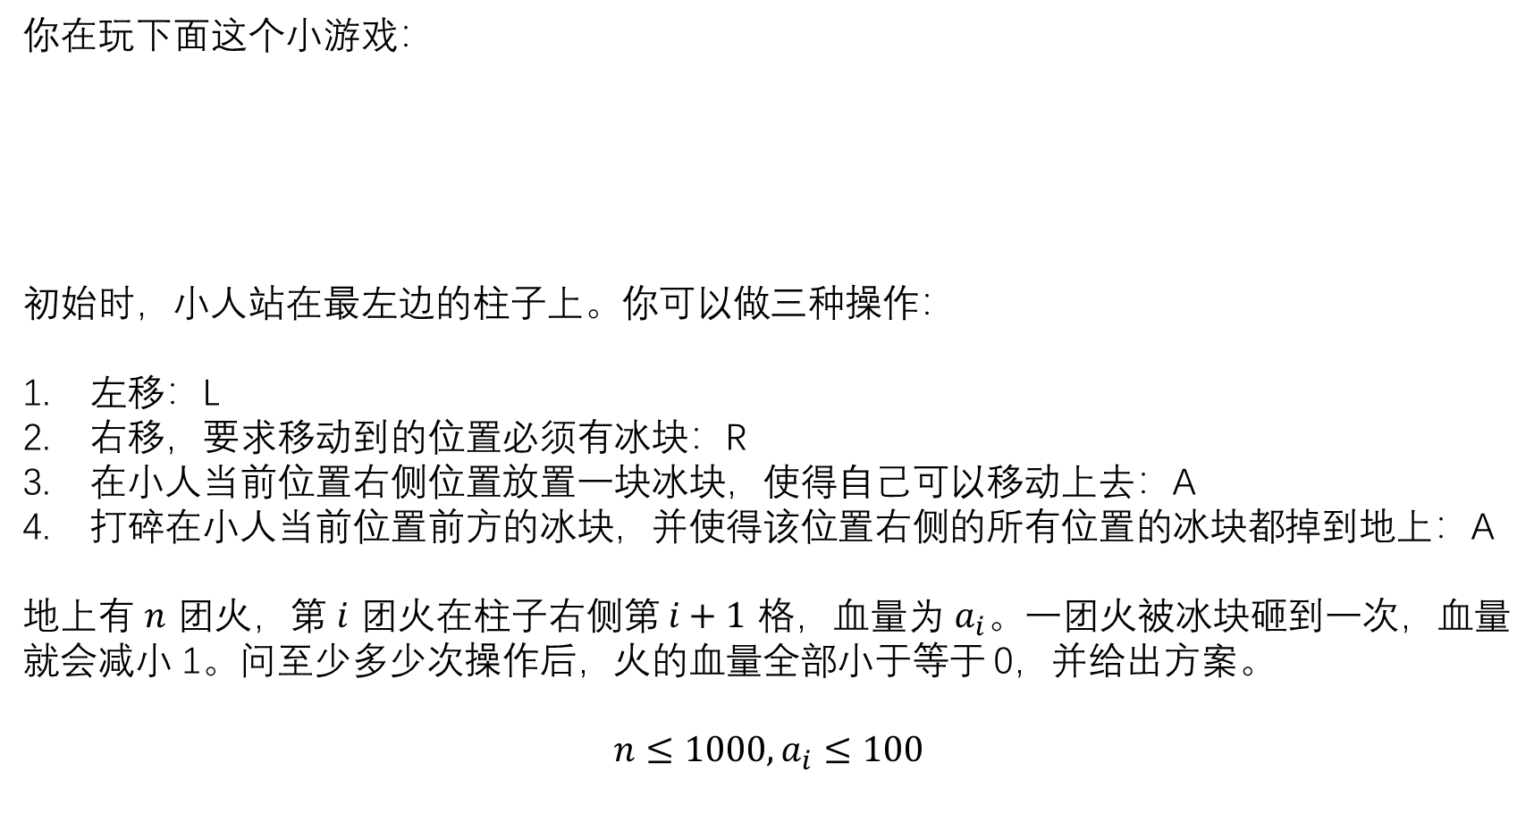
CF89E
你在玩下面这个小游戏：
初始时，小人站在最左边的柱子上。你可以做三种操作：
左移：L
右移，要求移动到的位置必须有冰块：R
在小人当前位置右侧位置放置一块冰块，使得自己可以移动上去：A
打碎在小人当前位置前方的冰块，并使得该位置右侧的所有位置的冰块都掉到地上：A
地上有 $n$ 团火，第 $i$ 团火在柱子右侧第 $i+1$ 格，血量为 $a_{i}$。一团火被冰块砸到一次，血量就会减小 1。问至少多少次操作后，火的血量全部小于等于 0，并给出方案。
$$n≤1000,a_{i}≤100$$

Slide 32
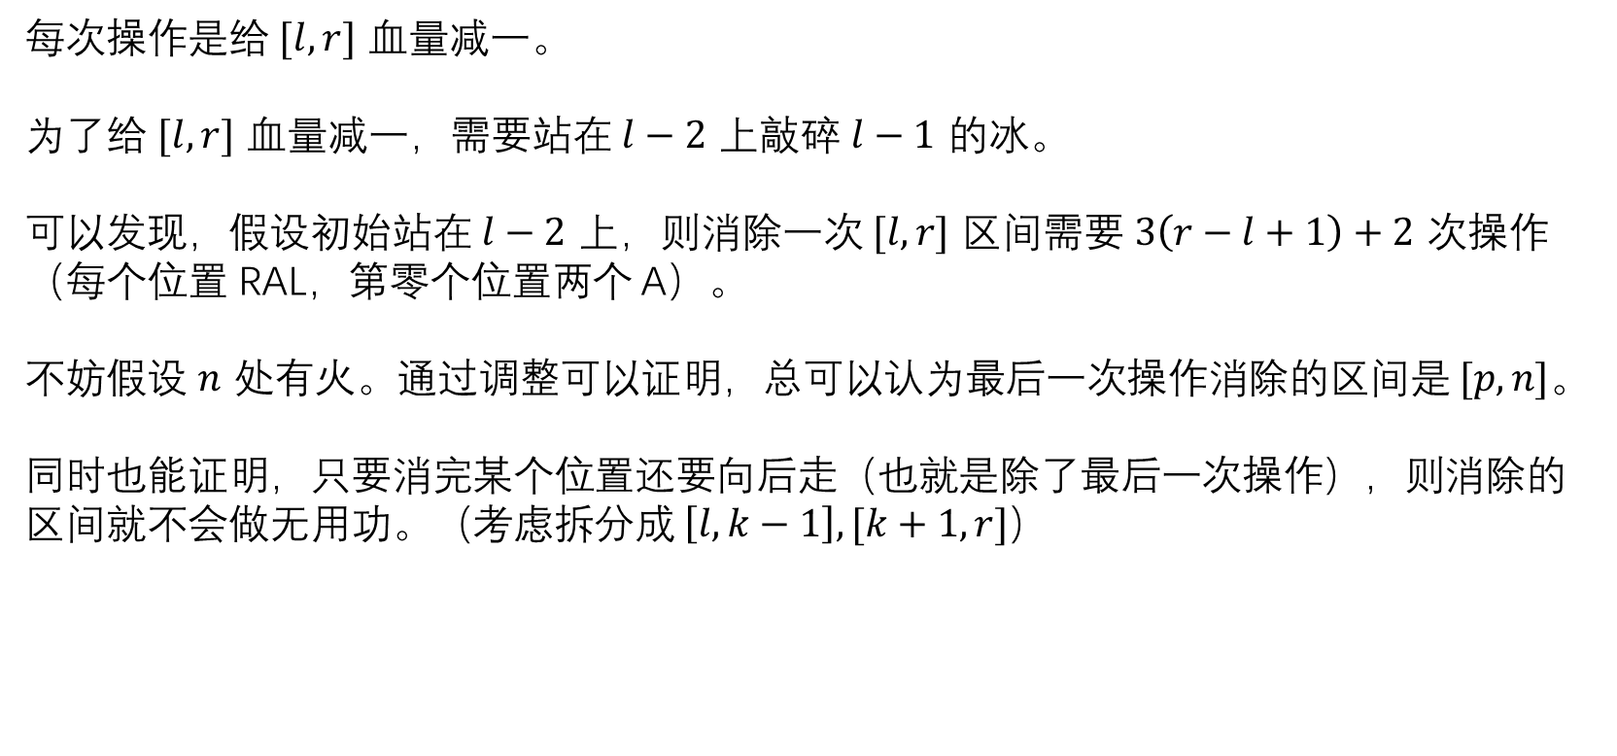
CF89E
每次操作是给 $[l,r]$ 血量减一。
为了给 $[l,r]$ 血量减一，需要站在 $l−2$ 上敲碎 $l−1$ 的冰。
可以发现，假设初始站在 $l−2$ 上，则消除一次 $[l,r]$ 区间需要 $3\left(r−l+1\right)+2$ 次操作（每个位置 RAL，第零个位置两个 A）。
不妨假设 $n$ 处有火。通过调整可以证明，总可以认为最后一次操作消除的区间是 $[p,n]$。
同时也能证明，只要消完某个位置还要向后走（也就是除了最后一次操作），则消除的区间就不会做无用功。（考虑拆分成 $\left[l,k−1\right],[k+1,r]$）

Slide 33
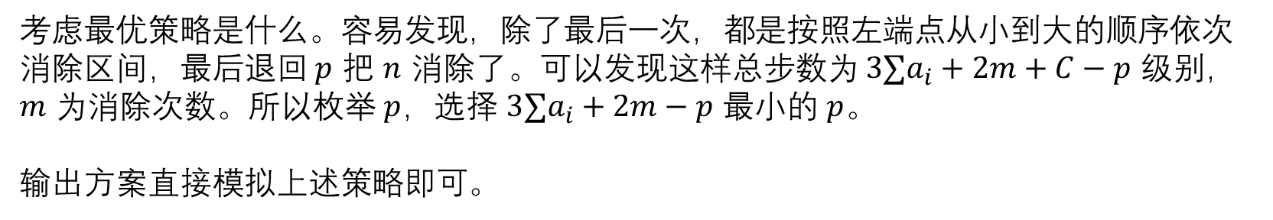
CF89E
考虑最优策略是什么。容易发现，除了最后一次，都是按照左端点从小到大的顺序依次消除区间，最后退回 $p$ 把 $n$ 消除了。可以发现这样总步数为 $3∑a_{i}+2m+C−p$ 级别，$m$ 为消除次数。所以枚举 $p$，选择 $3∑a_{i}+2m−p$ 最小的 $p$。
输出方案直接模拟上述策略即可。

Slide 34
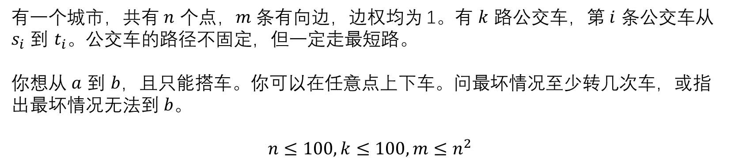
CF238E
有一个城市，共有 $n$ 个点，$m$ 条有向边，边权均为 1。有 $k$ 路公交车，第 $i$ 条公交车从 $s_{i}$ 到 $t_{i}$。公交车的路径不固定，但一定走最短路。
你想从 $a$ 到 $b$，且只能搭车。你可以在任意点上下车。问最坏情况至少转几次车，或指出最坏情况无法到 $b$。
$$n≤100,k≤100,m≤n^{2}$$

Slide 35

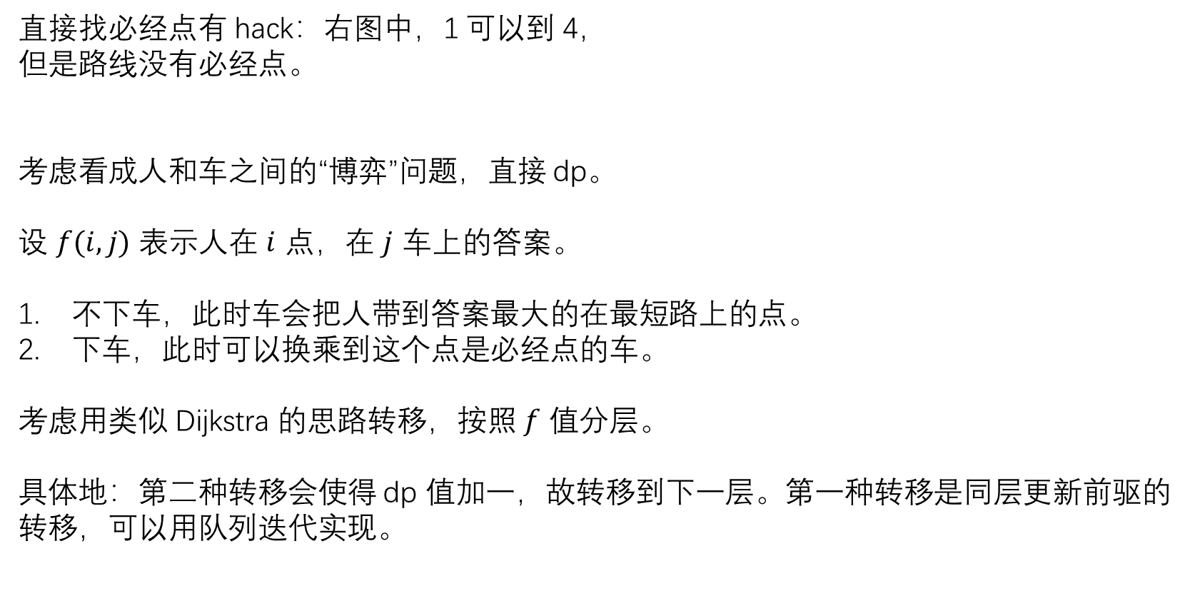
CF238E
直接找必经点有 hack：右图中，1 可以到 4，
但是路线没有必经点。
考虑看成人和车之间的“博弈”问题，直接 dp。
设 $f(i,j)$ 表示人在 $i$ 点，在 $j$ 车上的答案。
不下车，此时车会把人带到答案最大的在最短路上的点。
下车，此时可以换乘到这个点是必经点的车。
考虑用类似 Dijkstra 的思路转移，按照 $f$ 值分层。
具体地：第二种转移会使得 dp 值加一，故转移到下一层。第一种转移是同层更新前驱的转移，可以用队列迭代实现。

Slide 36
CF238E review
直接 dp。

Slide 37
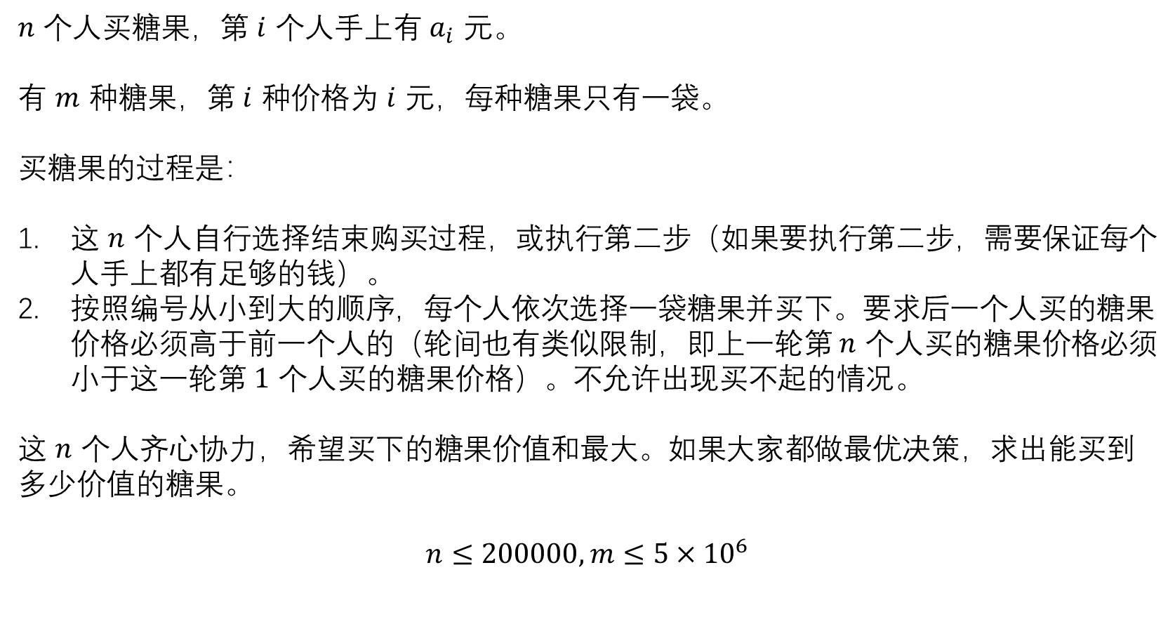
CF183E
$n$ 个人买糖果，第 $i$ 个人手上有 $a_{i}$ 元。
有 $m$ 种糖果，第 $i$ 种价格为 $i$ 元，每种糖果只有一袋。
买糖果的过程是：
这 $n$ 个人自行选择结束购买过程，或执行第二步（如果要执行第二步，需要保证每个人手上都有足够的钱）。
按照编号从小到大的顺序，每个人依次选择一袋糖果并买下。要求后一个人买的糖果价格必须高于前一个人的（轮间也有类似限制，即上一轮第 $n$ 个人买的糖果价格必须小于这一轮第 $1$ 个人买的糖果价格）。不允许出现买不起的情况。
这 $n$ 个人齐心协力，希望买下的糖果价值和最大。如果大家都做最优决策，求出能买到多少价值的糖果。
$$n≤200000,m≤5×{10}^{6}$$

Slide 38

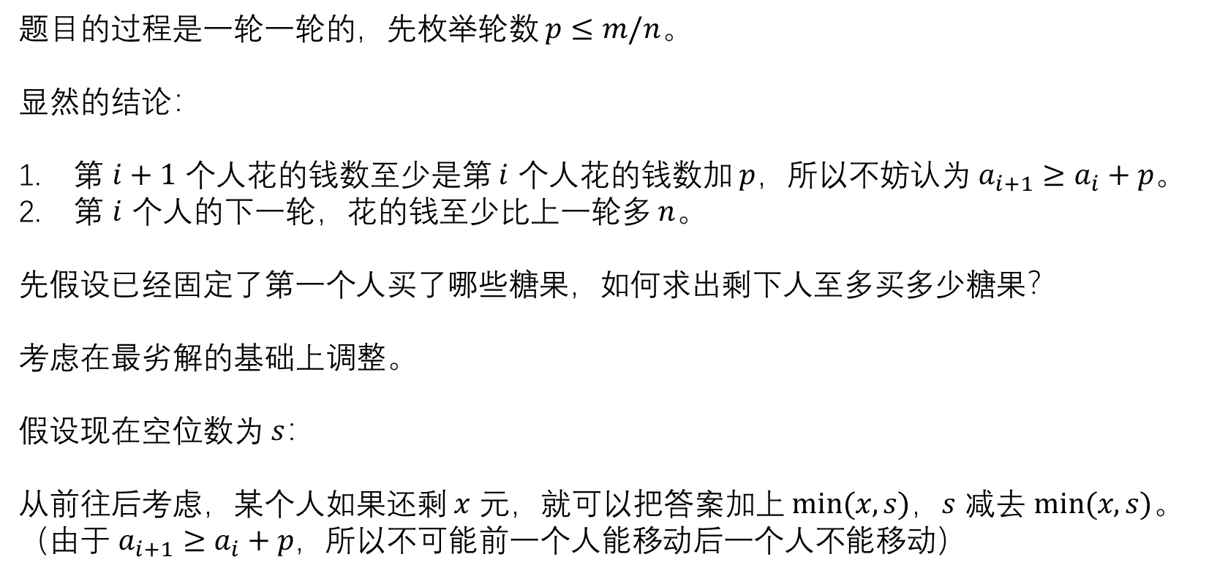
CF183E
题目的过程是一轮一轮的，先枚举轮数 $p≤m/n$。
显然的结论：
第 $i+1$ 个人花的钱数至少是第 $i$ 个人花的钱数加 $p$，所以不妨认为 $a_{i+1}≥a_{i}+p$。
第 $i$ 个人的下一轮，花的钱至少比上一轮多 $n$。
先假设已经固定了第一个人买了哪些糖果，如何求出剩下人至多买多少糖果？
考虑在最劣解的基础上调整。
假设现在空位数为 $s$：
从前往后考虑，某个人如果还剩 $x$ 元，就可以把答案加上 $min⁡(x,s)$，$s$ 减去 $min⁡(x,s)$。（由于 $a_{i+1}≥a_{i}+p$，所以不可能前一个人能移动后一个人不能移动）

Slide 39
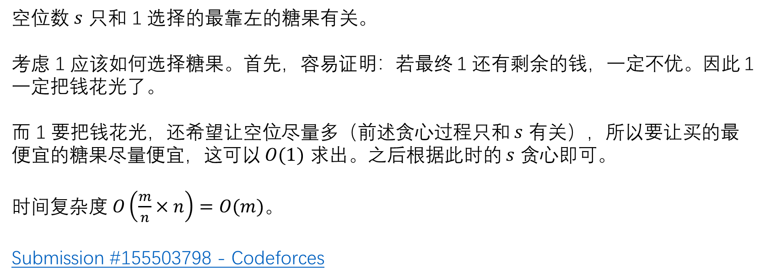
CF183E
空位数 $s$ 只和 1 选择的最靠左的糖果有关。
考虑 1 应该如何选择糖果。首先，容易证明：若最终 1 还有剩余的钱，一定不优。因此 1 一定把钱花光了。
而 1 要把钱花光，还希望让空位尽量多（前述贪心过程只和 $s$ 有关），所以要让买的最便宜的糖果尽量便宜，这可以 $O(1)$ 求出。之后根据此时的 $s$ 贪心即可。
时间复杂度 $O\left(\frac{m}{n}×n\right)=O(m)$。
Submission #155503798 - Codeforces

Slide 40
CF183E review
调整法。通过简化题目条件，发现只和空位有关。

Slide 41
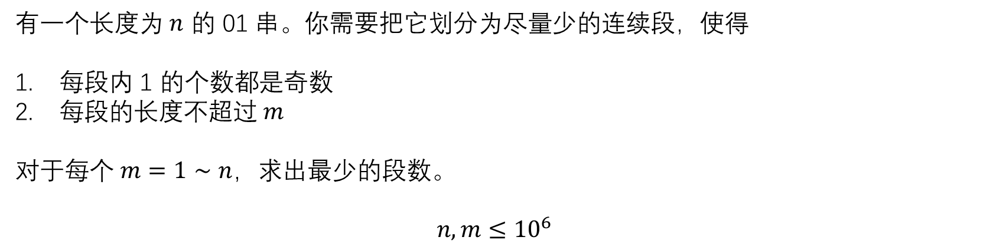
infoj #13 / CC PARTODD
有一个长度为 $n$ 的 01 串。你需要把它划分为尽量少的连续段，使得
每段内 1 的个数都是奇数
每段的长度不超过 $m$
对于每个 $m=1∼n$，求出最少的段数。
$$n,m≤{10}^{6}$$

Slide 42
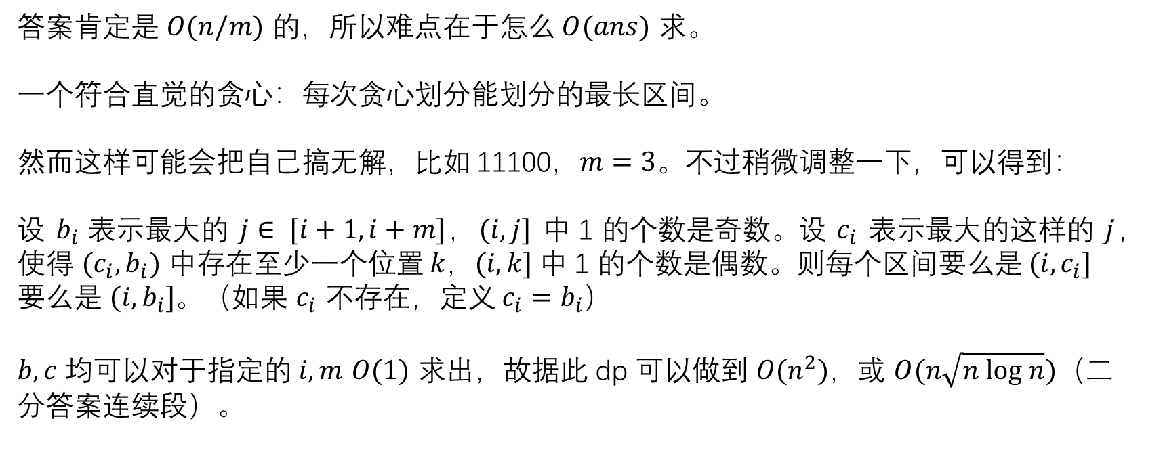
infoj #13 / CC PARTODD
答案肯定是 $O(n/m)$ 的，所以难点在于怎么 $O(ans)$ 求。
一个符合直觉的贪心：每次贪心划分能划分的最长区间。
然而这样可能会把自己搞无解，比如 11100，$m=3$。不过稍微调整一下，可以得到：
设 $b_{i}$表示最大的 $j∈ [i+1,i+m]$，$(i,j]$ 中 1 的个数是奇数。设 $c_{i}$ 表示最大的这样的 $j$，使得 $(c_{i},b_{i})$ 中存在至少一个位置 $k$，$(i,k]$中 1 的个数是偶数。则每个区间要么是 $(i,c_{i}]$ 要么是 $(i,b_{i}]$。（如果 $c_{i}$ 不存在，定义 $c_{i}=b_{i}$）
$b,c$ 均可以对于指定的 $i,m$ $O(1)$ 求出，故据此 dp 可以做到 $O(n^{2})$，或 $O(n\sqrt{n log n})$（二分答案连续段）。

Slide 43
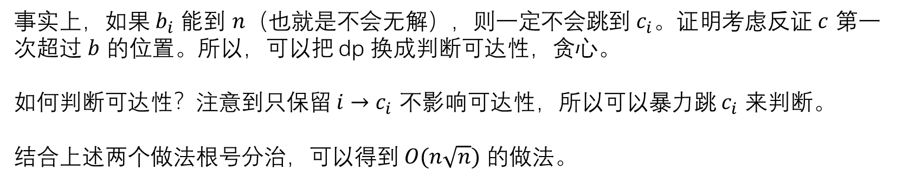
infoj #13 / CC PARTODD
事实上，如果 $b_{i}$ 能到 $n$（也就是不会无解），则一定不会跳到 $c_{i}$。证明考虑反证 $c$ 第一次超过 $b$ 的位置。所以，可以把 dp 换成判断可达性，贪心。
如何判断可达性？注意到只保留 $i→c_{i}$ 不影响可达性，所以可以暴力跳 $c_{i}$ 来判断。
结合上述两个做法根号分治，可以得到 $O(n\sqrt{n})$ 的做法。

Slide 44
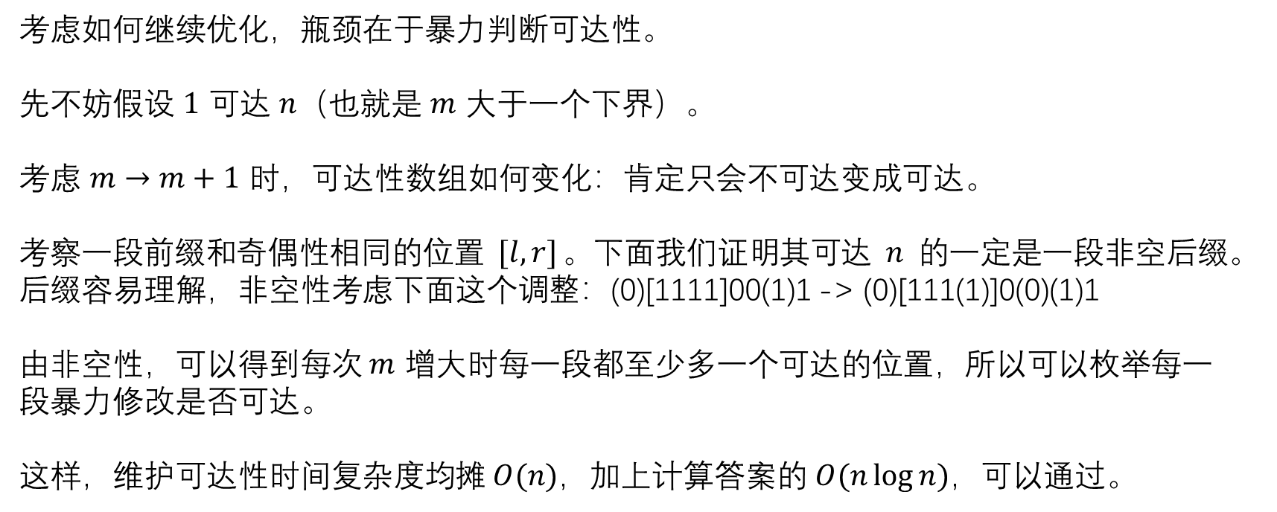
infoj #13 / CC PARTODD
考虑如何继续优化，瓶颈在于暴力判断可达性。
先不妨假设 $1$ 可达 $n$（也就是 $m$ 大于一个下界）。
考虑 $m→m+1$ 时，可达性数组如何变化：肯定只会不可达变成可达。
考察一段前缀和奇偶性相同的位置 $[l,r]$。下面我们证明其可达 $n$ 的一定是一段非空后缀。后缀容易理解，非空性考虑下面这个调整：(0)[1111]00(1)1 -> (0)[111(1)]0(0)(1)1
由非空性，可以得到每次 $m$ 增大时每一段都至少多一个可达的位置，所以可以枚举每一段暴力修改是否可达。
这样，维护可达性时间复杂度均摊 $O(n)$，加上计算答案的 $O(n\log{n})$，可以通过。

Slide 45
infoj #13 / CC PARTODD review
先想一个贪心，把问题转化为“判断可达性”；非空导出的均摊分析

Slide 46
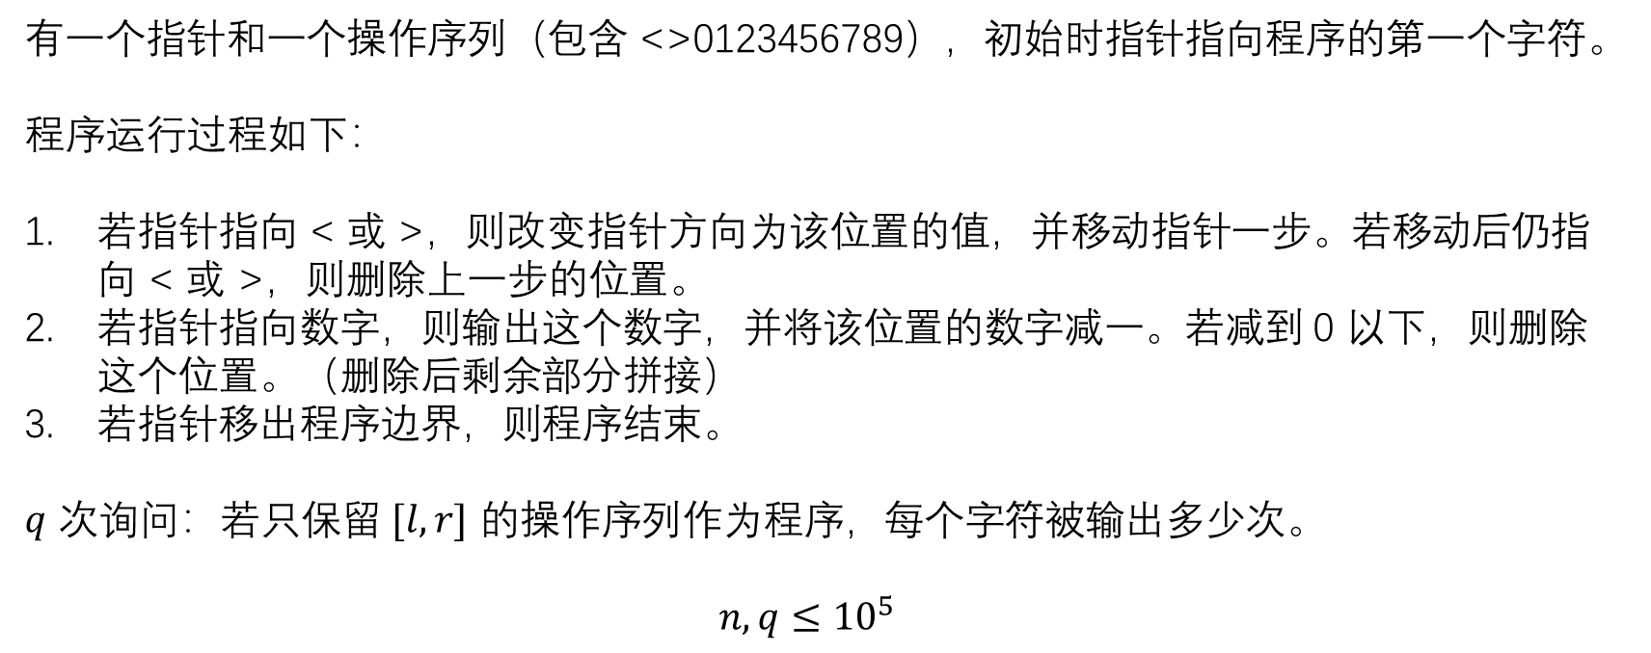
CF238D
有一个指针和一个操作序列（包含 <>0123456789），初始时指针指向程序的第一个字符。
程序运行过程如下：
若指针指向 < 或 >，则改变指针方向为该位置的值，并移动指针一步。若移动后仍指向 < 或 >，则删除上一步的位置。
若指针指向数字，则输出这个数字，并将该位置的数字减一。若减到 0 以下，则删除这个位置。（删除后剩余部分拼接）
若指针移出程序边界，则程序结束。
$q$ 次询问：若只保留 $[l,r]$ 的操作序列作为程序，每个字符被输出多少次。
$$n,q≤{10}^{5}$$

Slide 47
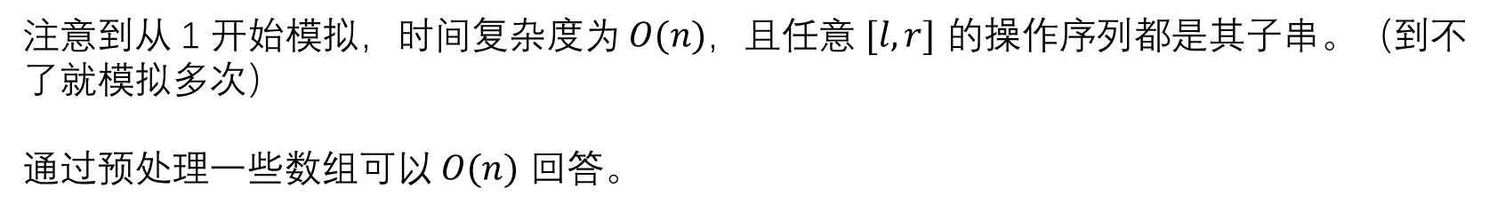
CF238D
注意到从 1 开始模拟，时间复杂度为 $O(n)$，且任意 $[l,r]$ 的操作序列都是其子串。（到不了就模拟多次）
通过预处理一些数组可以 $O(n)$ 回答。

Slide 48
CF238D review
比较有趣的“子串”性质。

Slide 49
Educational 题部分

Slide 50
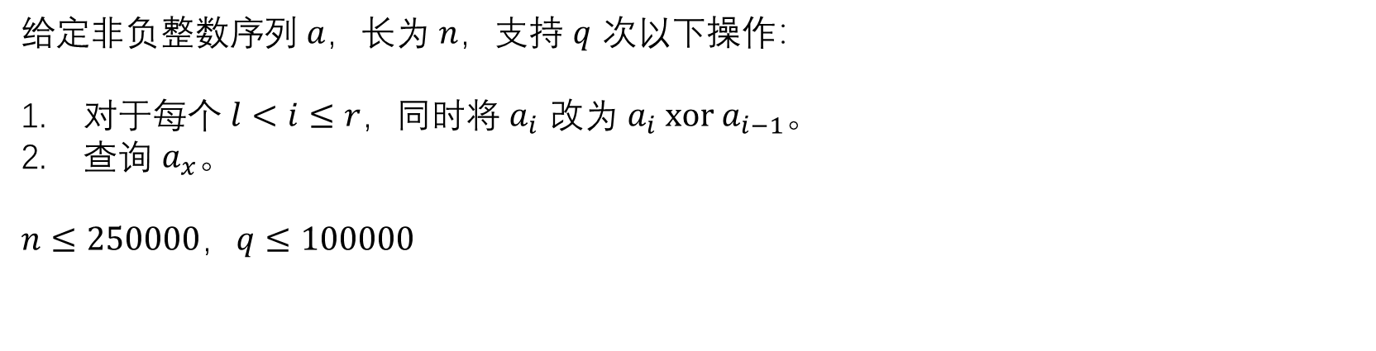
QOJ5022
给定非负整数序列 $a$，长为 $n$，支持 $q$ 次以下操作：
对于每个 $l<i≤r$，同时将 $a_{i}$ 改为 $a_{i} xor a_{i−1}$。
查询 $a_{x}。$
$n≤250000$，$q≤100000$

Slide 51
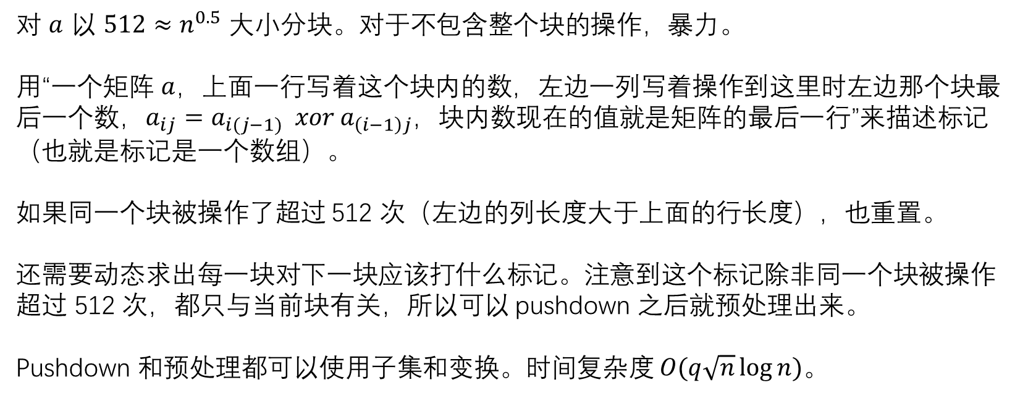
QOJ5022 cont.
对 $a$ 以 $512≈n^{0.5}$ 大小分块。对于不包含整个块的操作，暴力。
用“一个矩阵 $a$，上面一行写着这个块内的数，左边一列写着操作到这里时左边那个块最后一个数，$a_{ij}=a_{i(j−1)} xor a_{\left(i−1\right)j}$，块内数现在的值就是矩阵的最后一行”来描述标记（也就是标记是一个数组）。
如果同一个块被操作了超过 512 次（左边的列长度大于上面的行长度），也重置。
还需要动态求出每一块对下一块应该打什么标记。注意到这个标记除非同一个块被操作超过 512 次，都只与当前块有关，所以可以 pushdown 之后就预处理出来。
Pushdown 和预处理都可以使用子集和变换。时间复杂度 $O(q\sqrt{n}\log{n})$。

Slide 52
QOJ5022 review
分块时设计标记与 pushdown 的技巧。

Slide 53
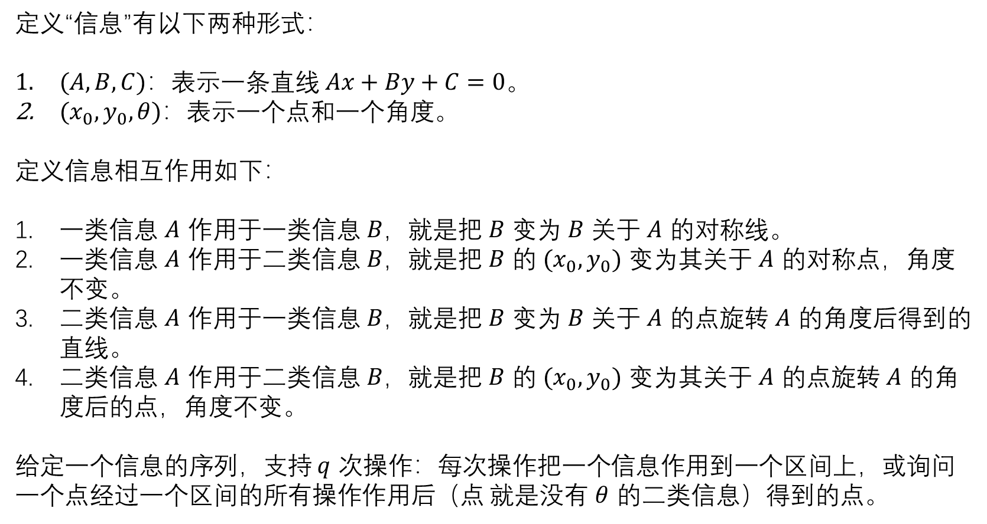
QOJ5174
定义“信息”有以下两种形式：
$(A,B,C)$：表示一条直线 $Ax+By+C=0$。
$(x_{0},y_{0},θ)$：表示一个点和一个角度。
定义信息相互作用如下：
一类信息 $A$ 作用于一类信息 $B$，就是把 $B$ 变为 $B$ 关于 $A$ 的对称线。
一类信息 $A$ 作用于二类信息 $B$，就是把 $B$ 的 $(x_{0},y_{0})$ 变为其关于 $A$ 的对称点，角度不变。
二类信息 $A$ 作用于一类信息 $B$，就是把 $B$ 变为 $B$ 关于 $A$ 的点旋转 $A$ 的角度后得到的直线。
二类信息 $A$ 作用于二类信息 $B$，就是把 $B$ 的 $(x_{0},y_{0})$ 变为其关于 $A$ 的点旋转 $A$ 的角度后的点，角度不变。
给定一个信息的序列，支持 $q$ 次操作：每次操作把一个信息作用到一个区间上，或询问一个点经过一个区间的所有操作作用后（点 就是没有 $θ$ 的二类信息）得到的点。

Slide 54
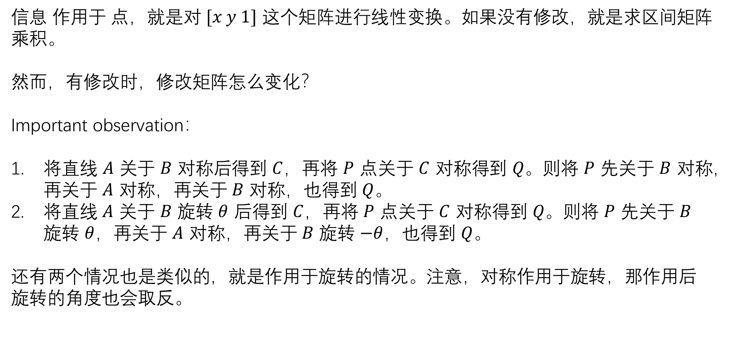
QOJ5174 cont.
信息 作用于 点，就是对 $[x y 1]$ 这个矩阵进行线性变换。如果没有修改，就是求区间矩阵乘积。
然而，有修改时，修改矩阵怎么变化？
Important observation：
将直线 $A$ 关于 $B$ 对称后得到 $C$，再将 $P$ 点关于 $C$ 对称得到 $Q。$则将 $P$ 先关于 $B$ 对称，再关于 $A$ 对称，再关于 $B$ 对称，也得到 $Q$。
将直线 $A$ 关于 $B$ 旋转 $θ$ 后得到 $C$，再将 $P$ 点关于 $C$ 对称得到 $Q。$则将 $P$ 先关于 $B$ 旋转 $θ$，再关于 $A$ 对称，再关于 $B$ 旋转 $−θ$，也得到 $Q$。
还有两个情况也是类似的，就是作用于旋转的情况。注意，对称作用于旋转，那作用后旋转的角度也会取反。

Slide 55
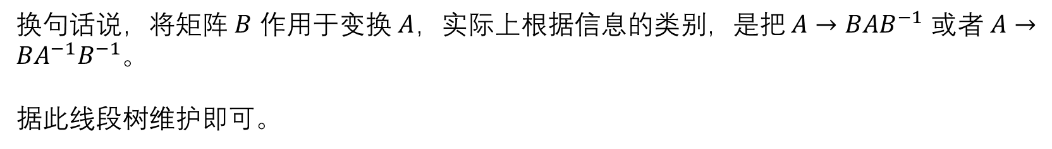
QOJ5174 cont.
换句话说，将矩阵 $B$ 作用于变换 $A$，实际上根据信息的类别，是把 $A→BAB^{−1}$ 或者 $A→BA^{−1}B^{−1}$。
据此线段树维护即可。

Slide 56
QOJ5174 review
几何性质的观察，对线性变换的多种视角。

Slide 57
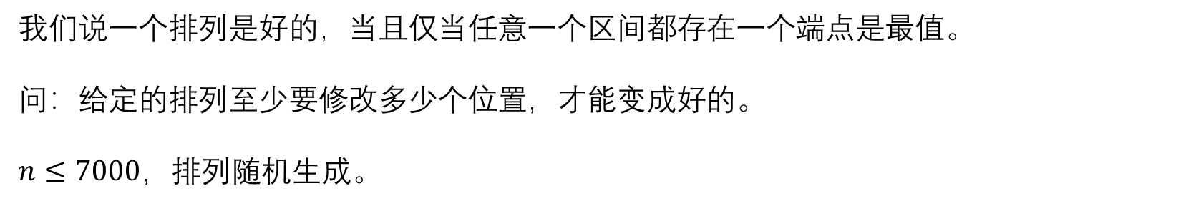
QOJ4356
我们说一个排列是好的，当且仅当任意一个区间都存在一个端点是最值。
问：给定的排列至少要修改多少个位置，才能变成好的。
$n≤7000$，排列随机生成。

Slide 58
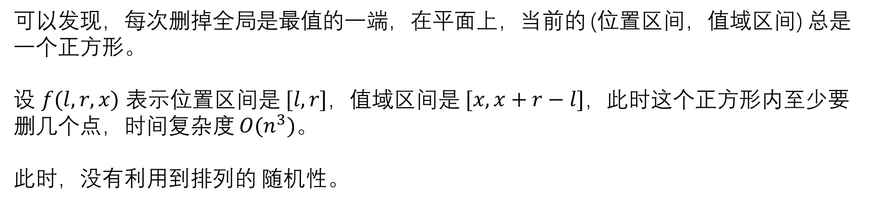
QOJ4356
可以发现，每次删掉全局是最值的一端，在平面上，当前的 (位置区间，值域区间) 总是一个正方形。
设 $f(l,r,x)$ 表示位置区间是 $[l,r]$，值域区间是 $[x,x+r−l]，$此时这个正方形内至少要删几个点，时间复杂度 $O(n^{3})$。
此时，没有利用到排列的 随机性。

Slide 59
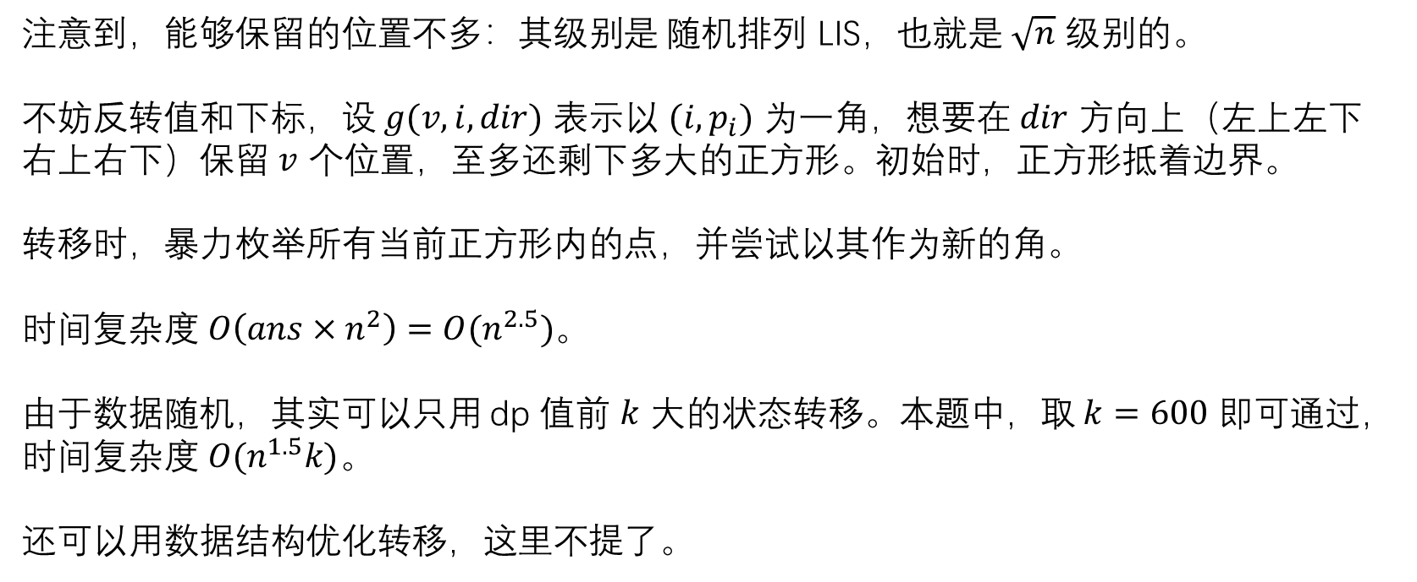
QOJ4356
注意到，能够保留的位置不多：其级别是 随机排列 LIS，也就是 $\sqrt{n}$ 级别的。
不妨反转值和下标，设 $g(v,i,dir)$ 表示以 $(i,p_{i})$ 为一角，想要在 $dir$ 方向上（左上左下右上右下）保留 $v$ 个位置，至多还剩下多大的正方形。初始时，正方形抵着边界。
转移时，暴力枚举所有当前正方形内的点，并尝试以其作为新的角。
时间复杂度 $O\left(ans×n^{2}\right)=O(n^{2.5})$。
由于数据随机，其实可以只用 dp 值前 $k$ 大的状态转移。本题中，取 $k=600$ 即可通过，时间复杂度 $O(n^{1.5}k)$。
还可以用数据结构优化转移，这里不提了。

Slide 60
QOJ4356 review
反转值和下标；保留前 $k$ 大 的乱搞思想。

Slide 61
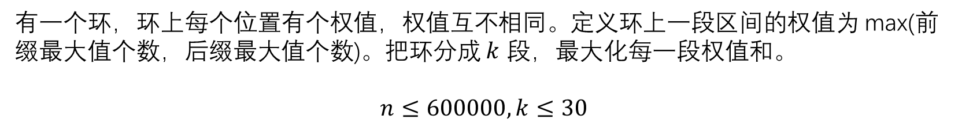
QOJ5035
有一个环，环上每个位置有个权值，权值互不相同。定义环上一段区间的权值为 max(前缀最大值个数，后缀最大值个数)。把环分成 $k$ 段，最大化每一段权值和。
$$n≤600000,k≤30$$

Slide 62
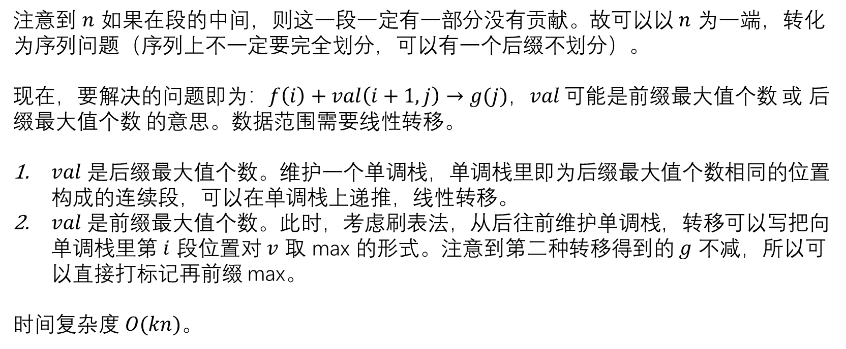
QOJ5035
注意到 $n$ 如果在段的中间，则这一段一定有一部分没有贡献。故可以以 $n$ 为一端，转化为序列问题（序列上不一定要完全划分，可以有一个后缀不划分）。
现在，要解决的问题即为：$f\left(i\right)+val\left(i+1,j\right)→g(j)$，$val$ 可能是前缀最大值个数 或 后缀最大值个数 的意思。数据范围需要线性转移。
$val$ 是后缀最大值个数。维护一个单调栈，单调栈里即为后缀最大值个数相同的位置构成的连续段，可以在单调栈上递推，线性转移。
$val$ 是前缀最大值个数。此时，考虑刷表法，从后往前维护单调栈，转移可以写把向单调栈里第 $i$ 段位置对 $v$ 取 max 的形式。注意到第二种转移得到的 $g$ 不减，所以可以直接打标记再前缀 max。
时间复杂度 $O(kn)$。

Slide 63
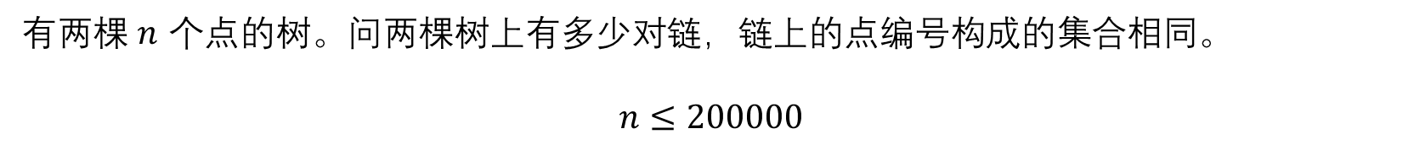
QOJ5017
有两棵 $n$ 个点的树。问两棵树上有多少对链，链上的点编号构成的集合相同。
$$n≤200000$$

Slide 64
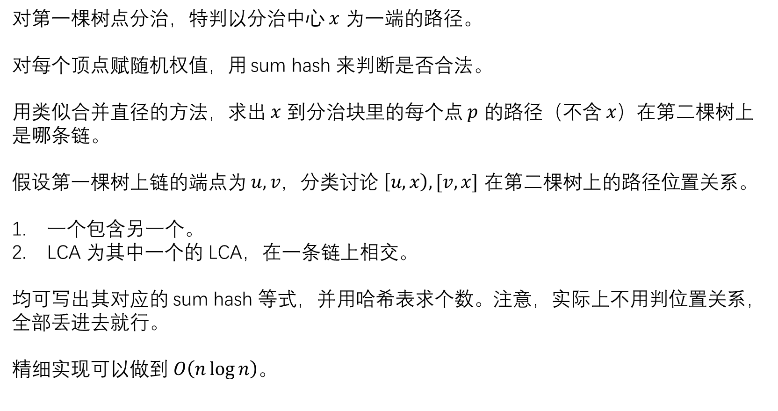
QOJ5017
对第一棵树点分治，特判以分治中心 $x$ 为一端的路径。
对每个顶点赋随机权值，用 sum hash 来判断是否合法。
用类似合并直径的方法，求出 $x$ 到分治块里的每个点 $p$ 的路径（不含 $x$）在第二棵树上是哪条链。
假设第一棵树上链的端点为 $u,v$，分类讨论 $\left[u,x\right),[v,x]$ 在第二棵树上的路径位置关系。
一个包含另一个。
LCA 为其中一个的 LCA，在一条链上相交。
均可写出其对应的 sum hash 等式，并用哈希表求个数。注意，实际上不用判位置关系，全部丢进去就行。
精细实现可以做到 $O\left(n\log{n}\right)$。

Slide 65
QOJ5017 review
sum hash 的运用，两棵树分别怎么处理。

Slide 66
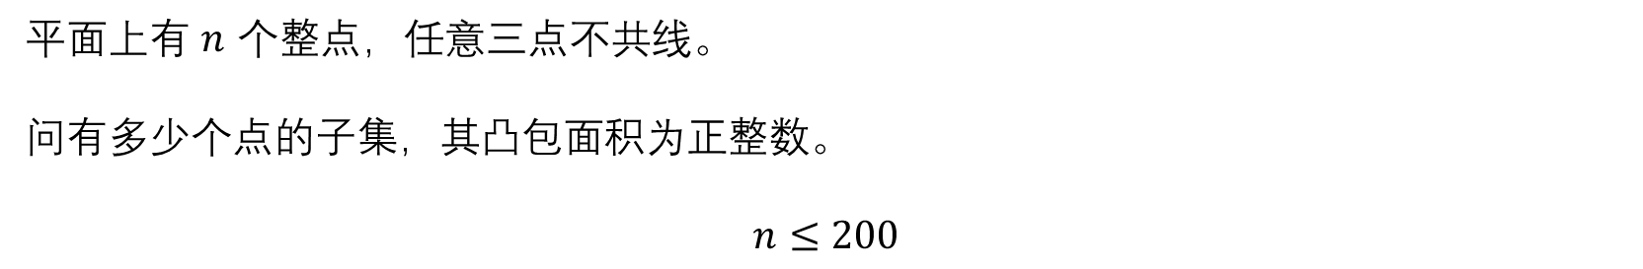
ABC202F
平面上有 $n$ 个整点，任意三点不共线。
问有多少个点的子集，其凸包面积为正整数。
$$n≤200$$

Slide 67
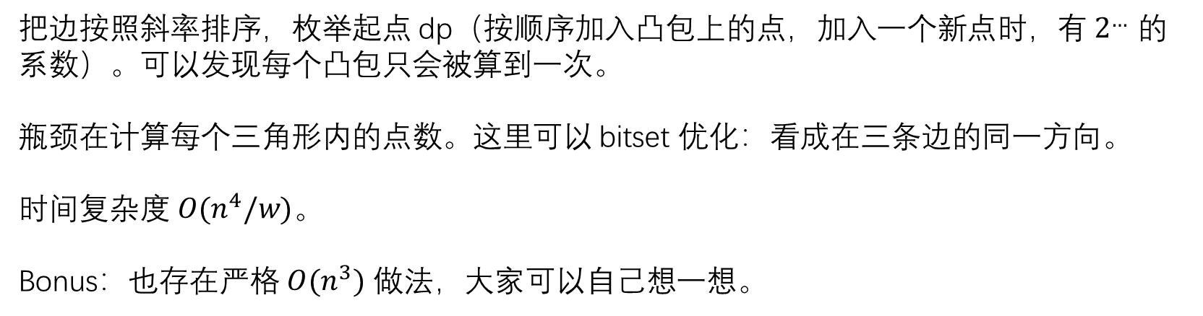
ABC202F
把边按照斜率排序，枚举起点 dp（按顺序加入凸包上的点，加入一个新点时，有 $2^{…}$ 的系数）。可以发现每个凸包只会被算到一次。
瓶颈在计算每个三角形内的点数。这里可以 bitset 优化：看成在三条边的同一方向。
时间复杂度 $O(n^{4}/w)$。
Bonus：也存在严格 $O(n^{3})$ 做法，大家可以自己想一想。

Slide 68
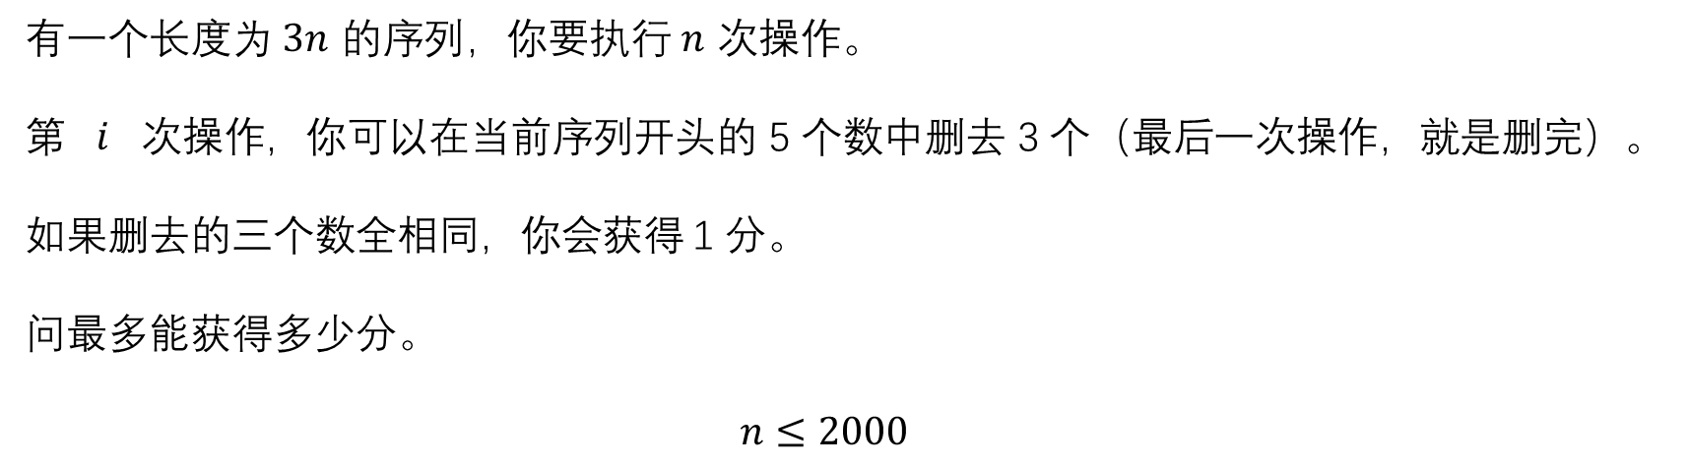
ABC176F
有一个长度为 $3n$ 的序列，你要执行 $n$ 次操作。
第 $i$ 次操作，你可以在当前序列开头的 5 个数中删去 3 个（最后一次操作，就是删完）。
如果删去的三个数全相同，你会获得 1 分。
问最多能获得多少分。
$$n≤2000$$

Slide 69

ABC176F
设 $dp(i,x,y)$ 表示做完前 $i$ 次操作，最后一次操作前五个数没被删的是 $x,y$ 的答案。
则下一次操作的五个数就是 $x,y$ 和三个固定的数。
分类讨论：
删三个固定的数，等价于给 dp 数组全局加。
删 $x,y$ 和一个固定的数，$O(1)$ 枚举删哪个数，只需要维护全局 max（只有 $O(n)$ 个位置有 +1 的贡献）。
删 $x,y$ 中的一个和两个固定的数。此时，转移到的状态只有 $O(n)$ 个，每个状态需要查询行 / 列 max。
因此只需要维护一个数据结构支持 全局加，行 / 列 / 全局 max 查询，单点加。精细实现，不难做到单次操作 $O(1)$，总复杂度 $O(n^{2})$。

Slide 70

CF128E
平面上有 $n$ 个圆。
你希望画 $k$ 条直线，最大化 $k$ 条直线把所有圆分成的块数之和。
$$n≤1000,k≤{10}^{9}$$

Slide 71

CF128E
首先，让所有直线交在一个圆里一定最优。
除了这个圆内的交点，这些直线还可以把其它圆分割。假设一条直线至多能穿过 $M$ 个圆，则每条直线都穿过 $M$ 个圆肯定最优。
因此，答案只与 $M$ 的值有关。

Slide 72

CF128E
如何求出 $M$：计算几何中，很常见的套路是固定一个元素，以其为中心“旋转扫描线”。本题中，如何扫描？
注意到，总可以认为最优的直线与某个圆相切。所以枚举与哪个圆相切，“与其它圆相交”就等价于，直线与圆的切点在圆上的位置属于某个区间。
所以，只需求出这些区间，然后求出每个点至多被几个区间覆盖。
时间复杂度 $O(n^{2}\log{n})$。

Slide 73
CF128E review
第一步贪心；旋转扫描线；调整到相切

Slide 74

CF150D
有一个长度为 $n$ 的字符串。每次操作中，你可以选择一个回文子串，并删除。设你选择的子串长度为 $len$，则会得到 $a_{len}$ 分。删完后，剩下的部分会前后拼接起来。
问至多得到多少分。$n≤150$。

Slide 75

CF164D
$n$ 个点，删除 $k$ 个点，最小化剩余点的直径。
$n≤{10}^{3},k≤30$。

Slide 76

infoj #12 / CC CHEFPIC
平面上 $n$ 个整点。你需要在平面上横平竖直地放置一些正方形，使得
每个正方形至少覆盖 3 个点。
正方形顶点是整点。
每个点至少被一个正方形覆盖。
求正方形边长的最小值。
$n≤400000$，坐标 $∈[{0,10}^{8}]$

Slide 77

CF185E
平面上有 $n$ 个点，$m$ 个传送门。定义两点间距离为以下两种走法较小值：
直接走，距离为曼哈顿距离。
先走到一个传送门（距离为曼哈顿距离），传送至任意一个传送门，再走到终点（距离为曼哈顿距离）。
求一个点，使得所有点到其最大距离最小。
$$n,m≤{10}^{5}$$

Slide 78

CF223E
给出一个点双连通且边双连通的平面图，$q$ 次询问一个环内的点数。
$$n,m,q,∑k≤{10}^{5}$$

Slide 79

CF468E
有一个 $n×n$ 矩阵，其中只有 $m$ 个位置不是 1。求其积和式。
$$n≤{10}^{5},m≤50$$

Slide 80

CF303E
$n$ 个随机实数变量，第 $i$ 个在 $[l_{i},r_{i}]$ 均匀随机，对每个 $(i,k)$ 问 $x_{i}$ 是第 $k$ 小的概率。输出实数。
$$n≤80$$

